Slide 1

C언어로 배우는 프로그래밍 기초
Perfect C
(3판)
강환수•강환일•이동규 지음

Slide 2
제 6 장
조건

Slide 3
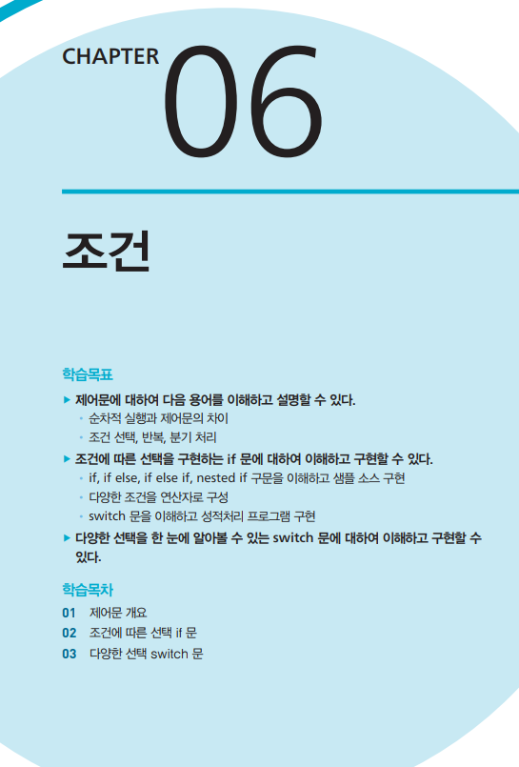
단원 목표

Slide 4
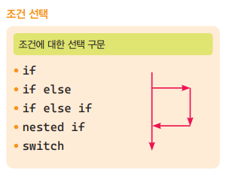
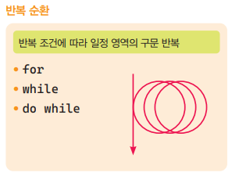
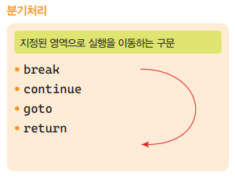
제어문 종류
조건 선택
두개 또는 여러 개 중의 하나를 선택하는 구조
반복
반복 몸체인 여러 문장을 여러 번 반복하는 구조
분기 처리
정해진 장소로 이동하는 구조

Slide 5
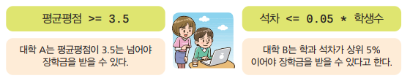
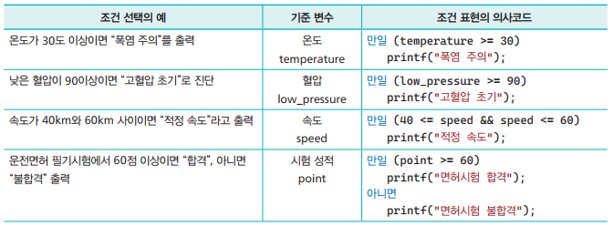
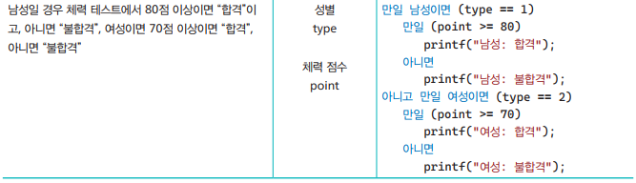
조건에 따른 선택 if 문
조건에 따른 결정

Slide 6
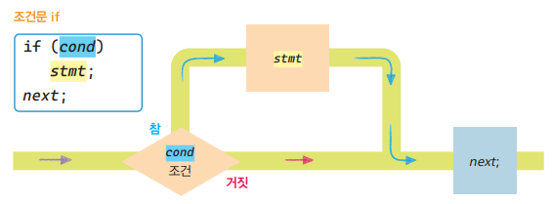
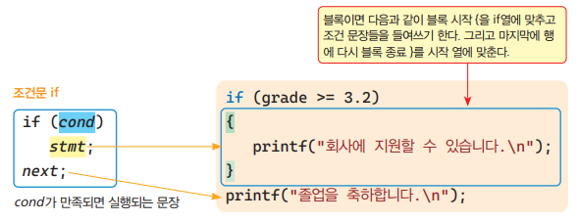
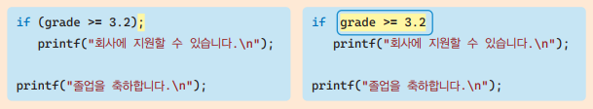
조건에 따른 선택 if 문장
if 문
조건식이 0이 아니면(참) 문장을 실행
0이면(거짓) 문장을 실행하지 않음
논리 오류와 문법 오류

Slide 7
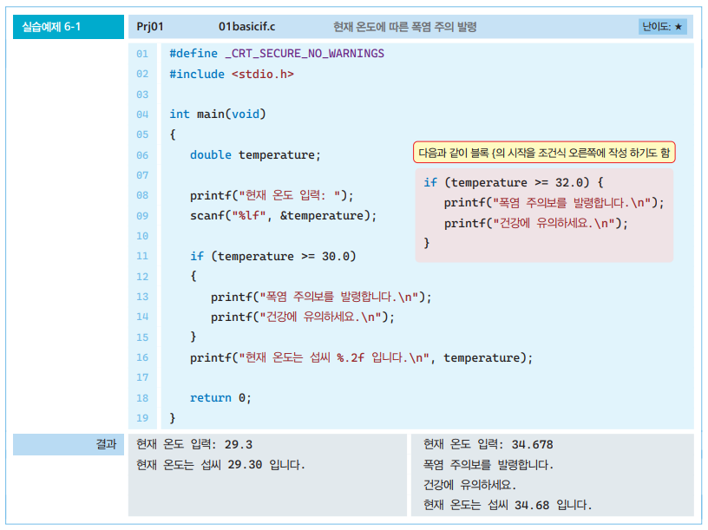
현재 온도에 따른 폭염 주의 발령

Slide 8
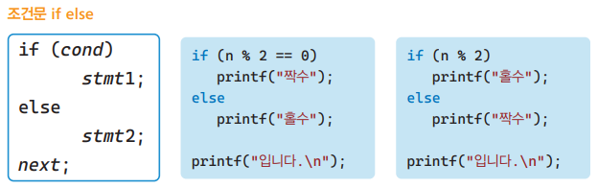
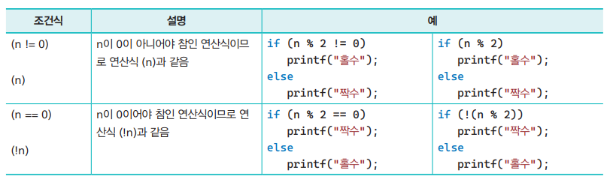
조건 만족 여부에 대한 선택 if else
조건을 만족하면 문장1을 실행
조건을 만족하지 않으면 문장2를 실행하는 문장

Slide 9
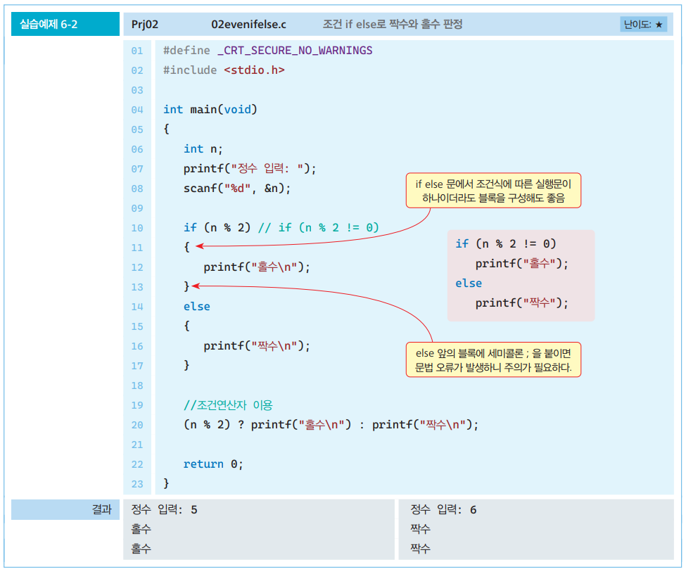
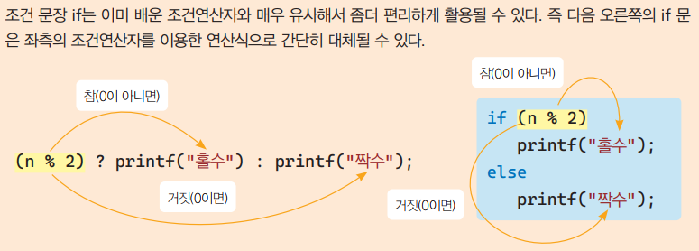
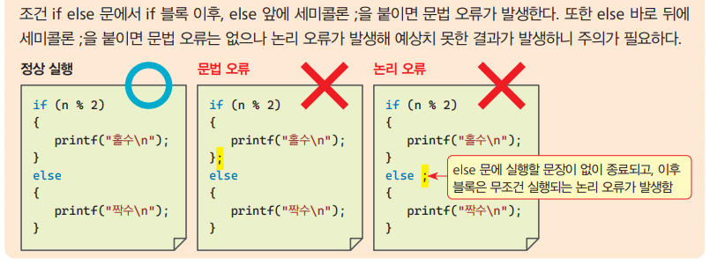
조건 if else로 짝수와 홀수 판정

Slide 10
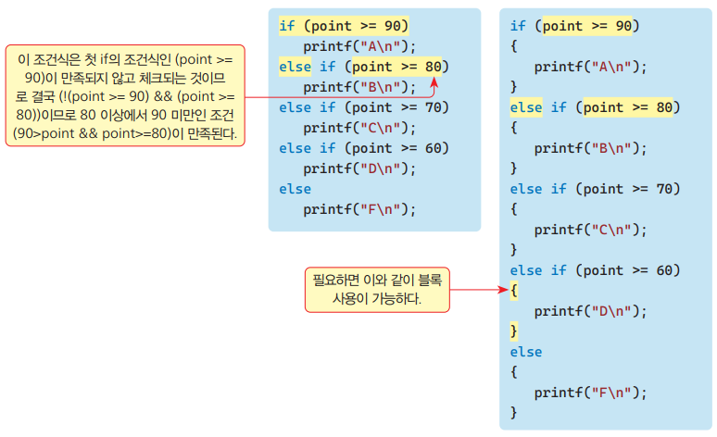
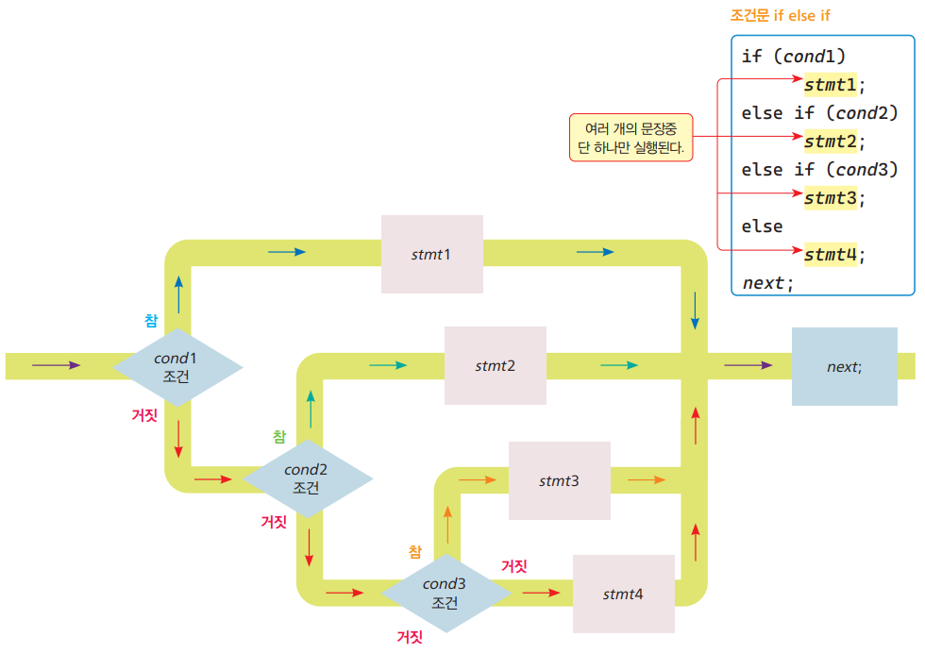
반복된 조건에 따른 선택 if else if

Slide 11
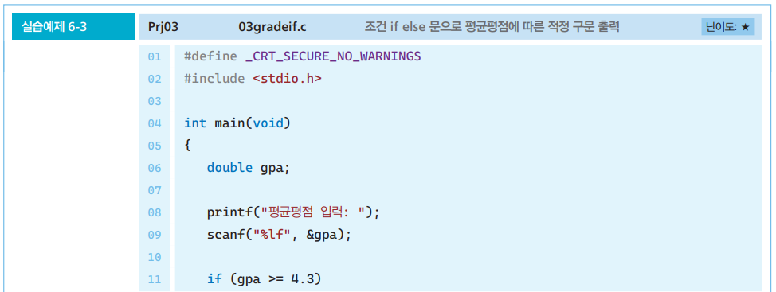
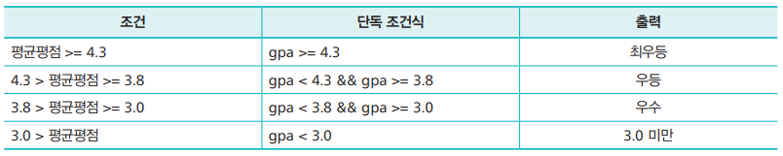
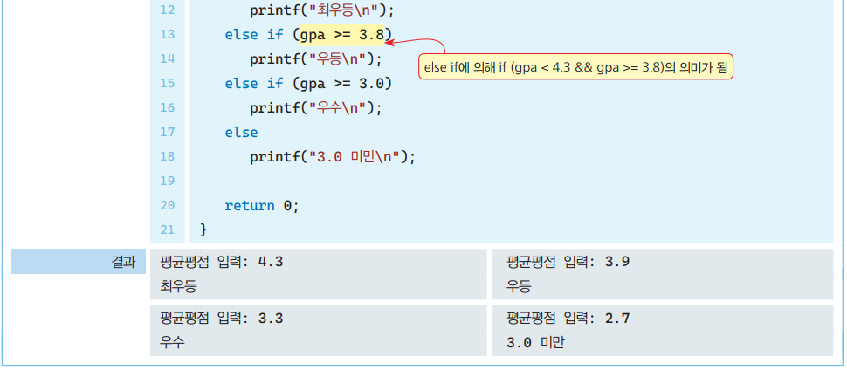
조건 if else 문으로 평균평점에 따른 적정 구문 출력

Slide 12
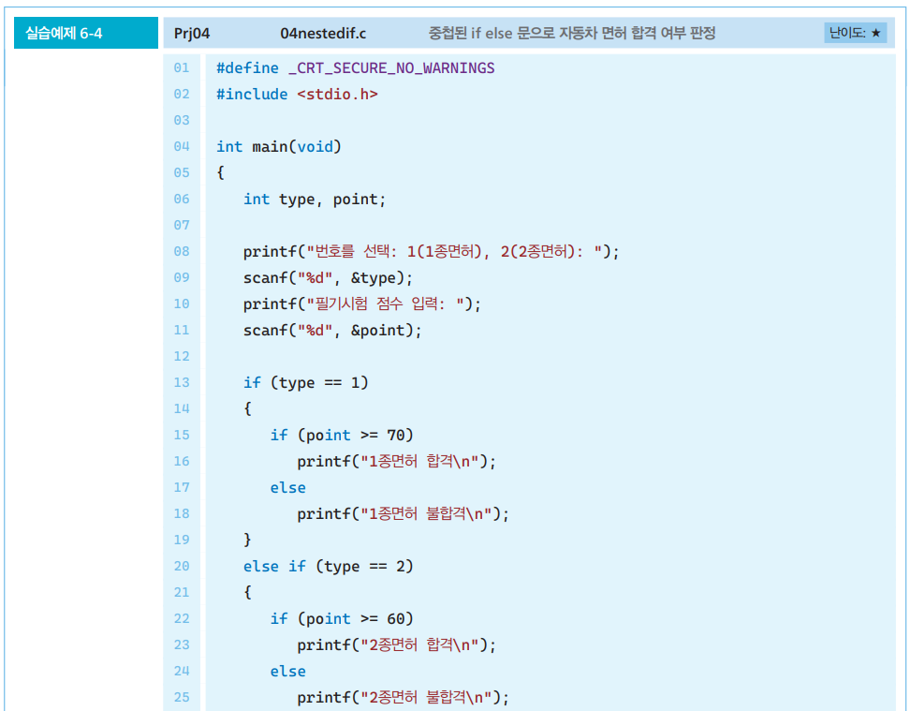
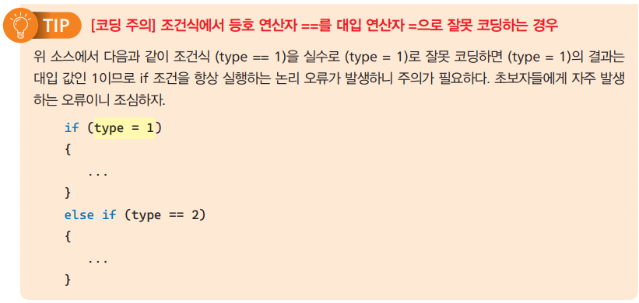
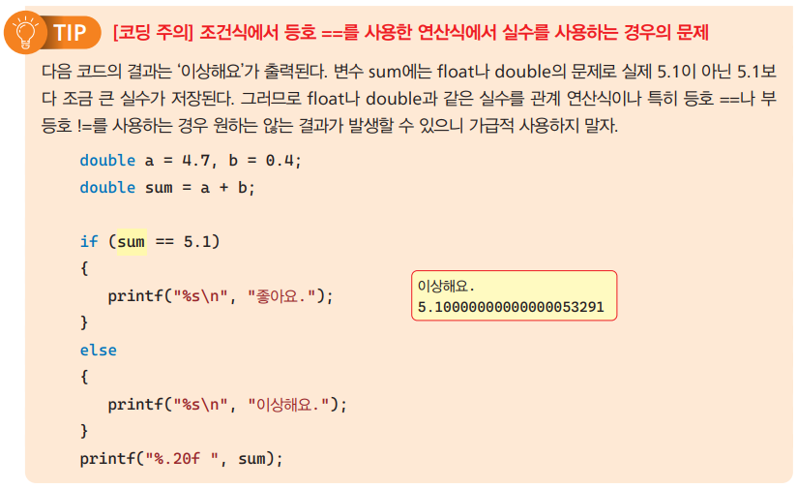
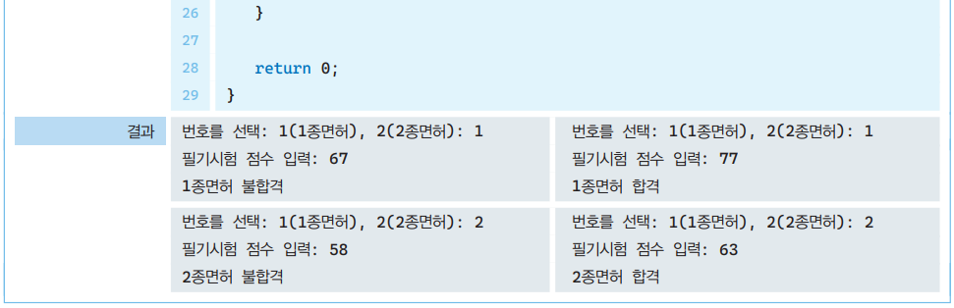
중첩된 if else 문으로 자동차 면허 합격 여부 판정

Slide 13
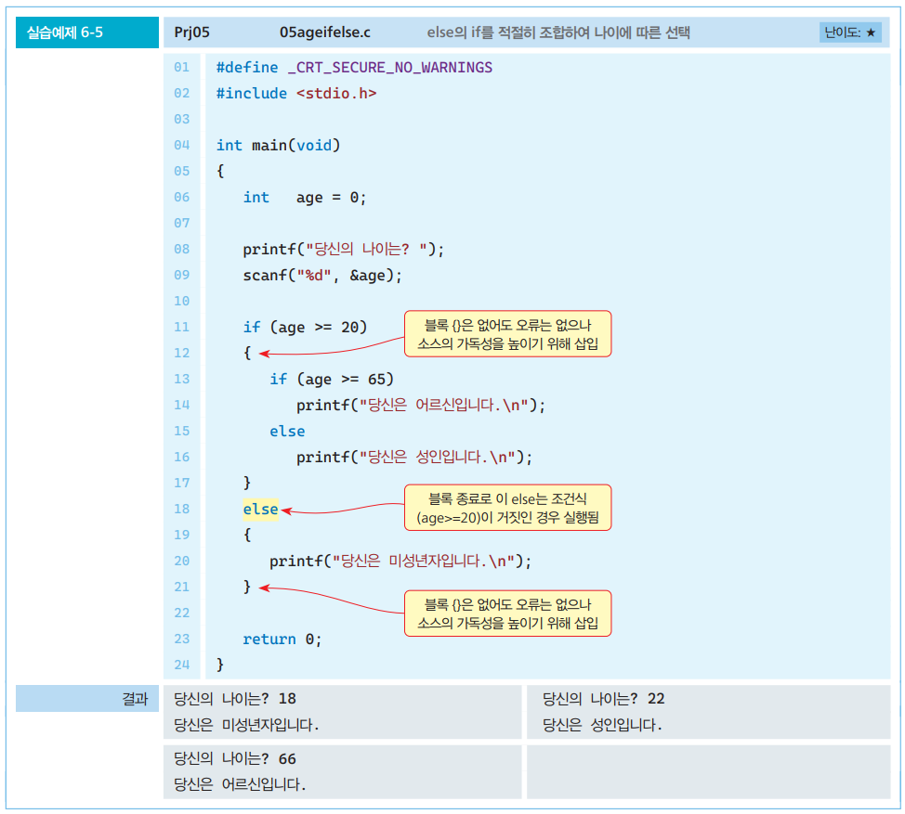
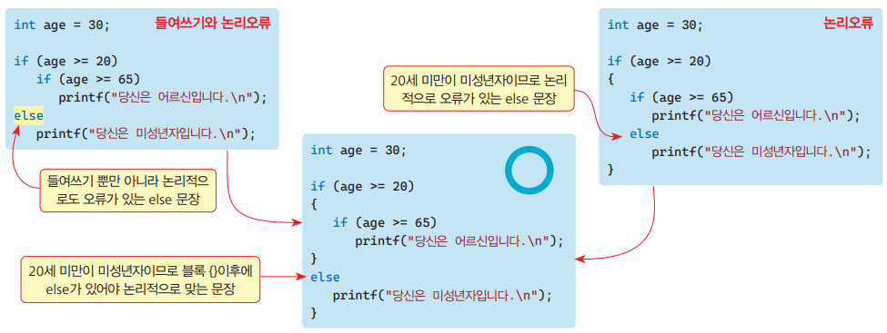
else의 if를 적절히 조합하여 나이에 따른 선택

Slide 14
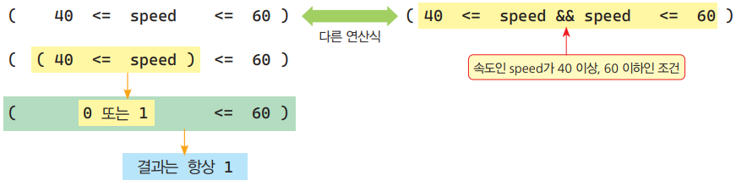
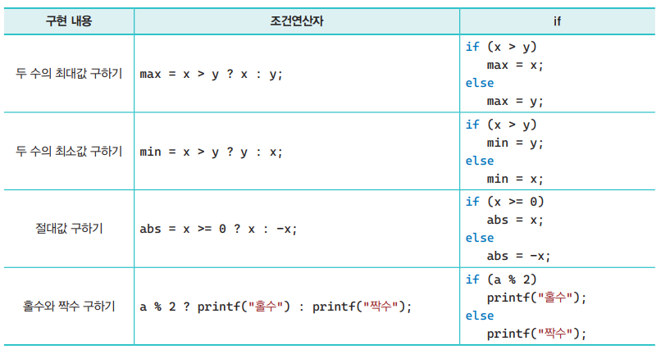
다양한 if 문의 이용과 조건연산자
속도 speed가 40km와 60km 사이라는 조건식

Slide 15
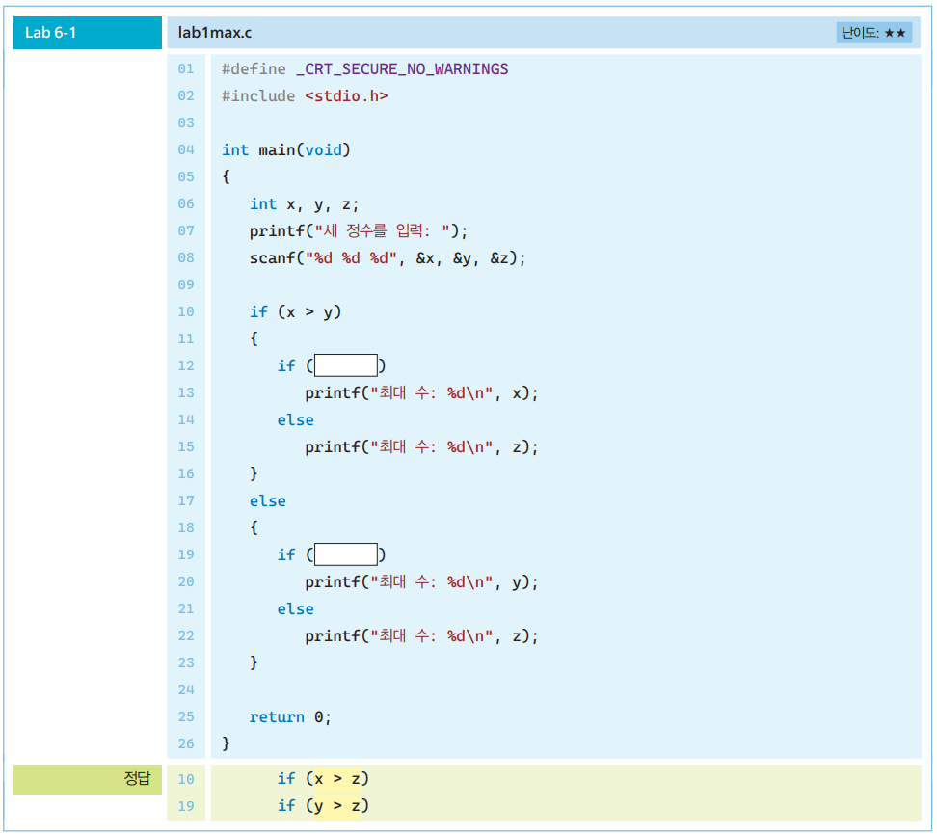
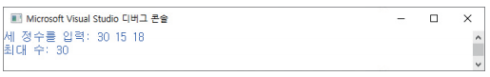
LAB 표준입력으로 받은 세 정수의 최대값을 출력
먼저 조건식 x > y 이 참이면 x와 z의 최대값
거짓이면 y와 z의 최대값을 구해 출력

Slide 16
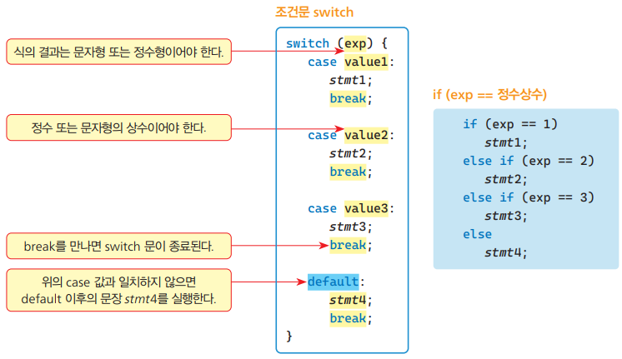
switch 문장 개요
switch 문
연산식의 결과값에 따라 여러 경로 중에서 하나를 선택하는 선택하는 구문

Slide 17
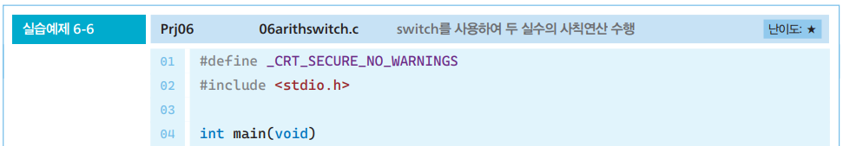
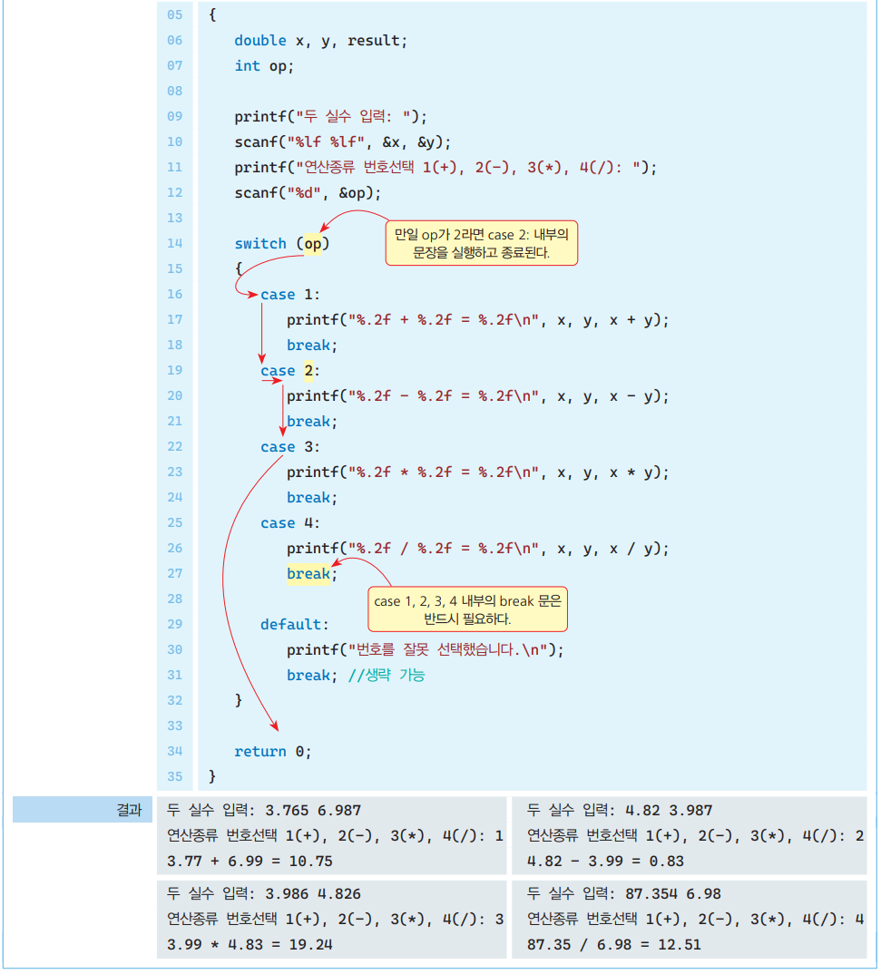
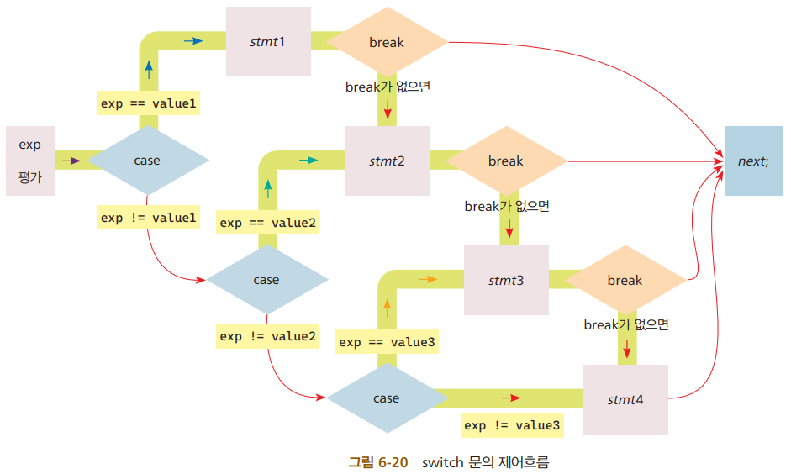
switch로 두 실수의 사칙연산 수행

Slide 18
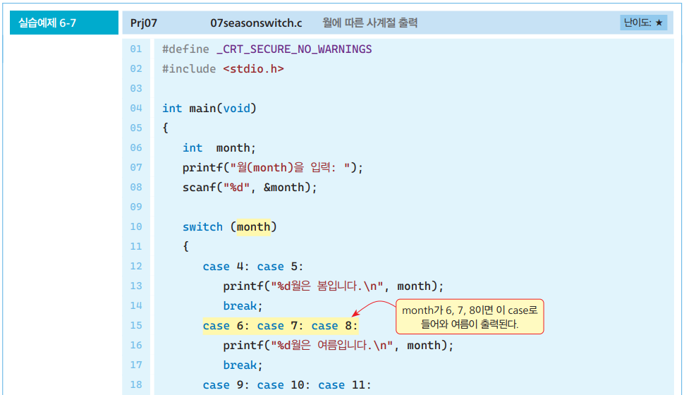
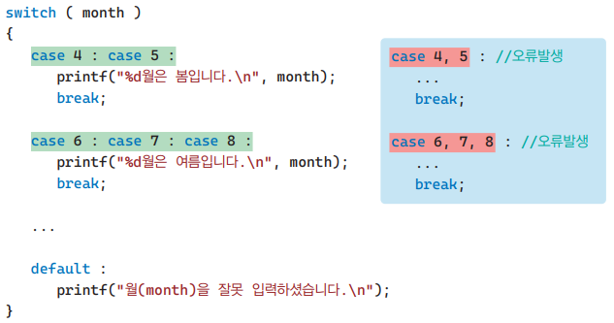
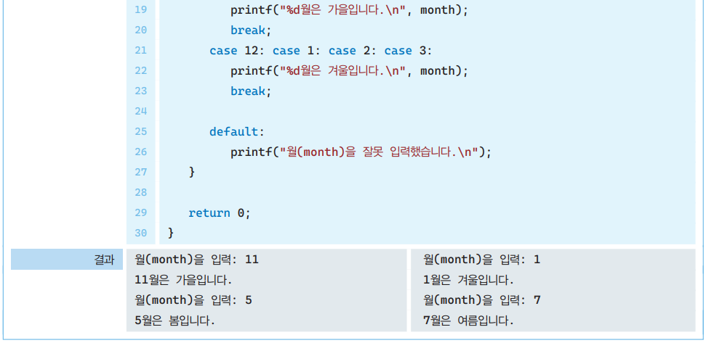
월에 따른 사계절 출력

Slide 19
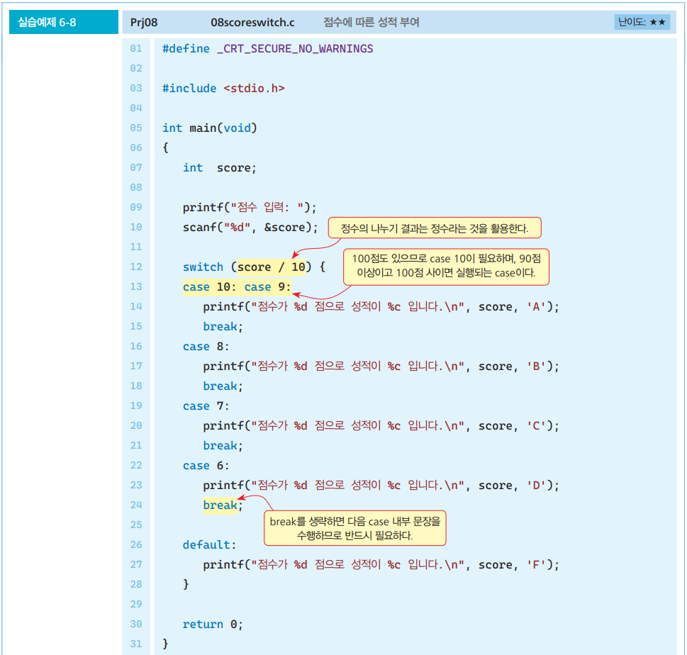
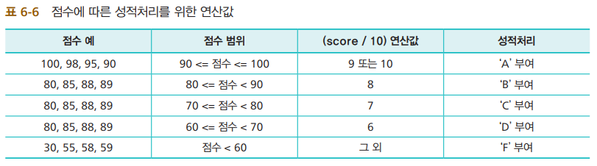
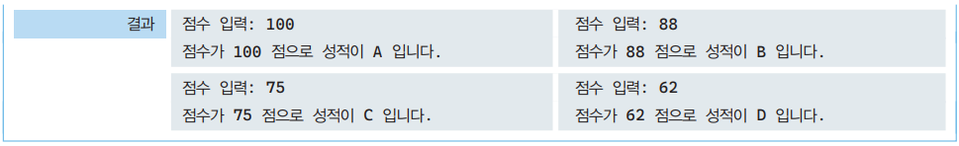
switch 연산식의 활용
점수에 따른 성적 부여

Slide 20
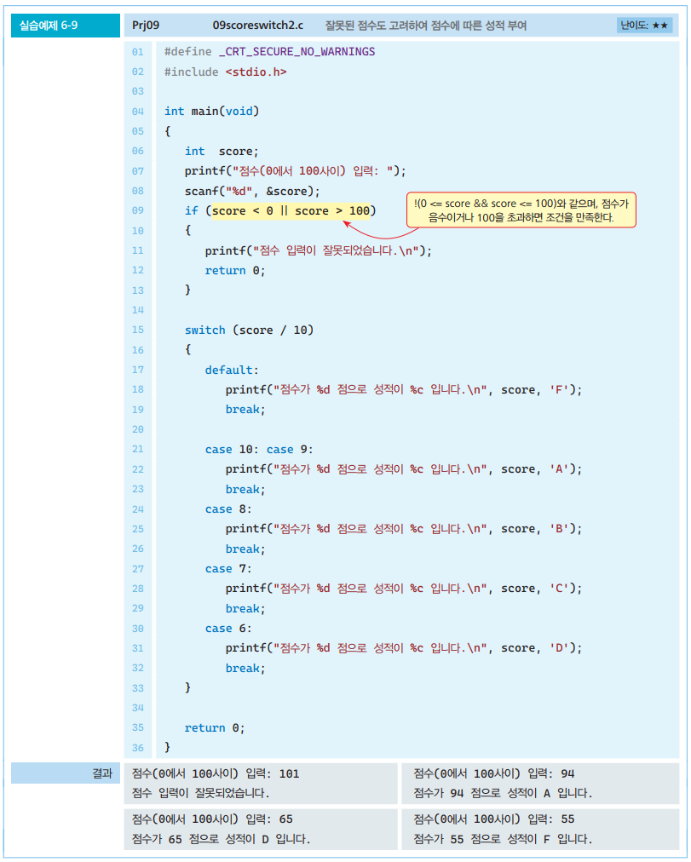
default의 위치
switch문 주의점
연산식 결과는 정수형 또는 문자형
각 case 뒤에 나오는 식은 상수식
상수식에는 변수와 const 상수 사용 블가능
리터럴 상수와 매크로 상수의 연산식은 사용 가능
default
선택적으로 없거나 하나이며
어디에 위치해도 모든 case 처리를 하지 않은 경우 실행
다른 case가 뒤에 있다면 break가 필요

Slide 21
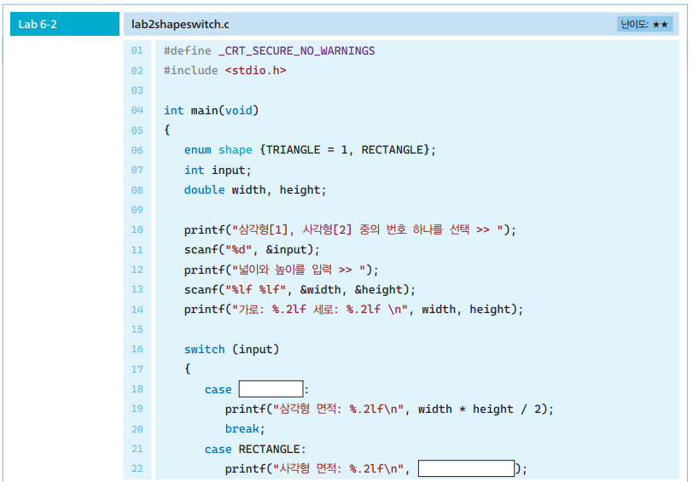
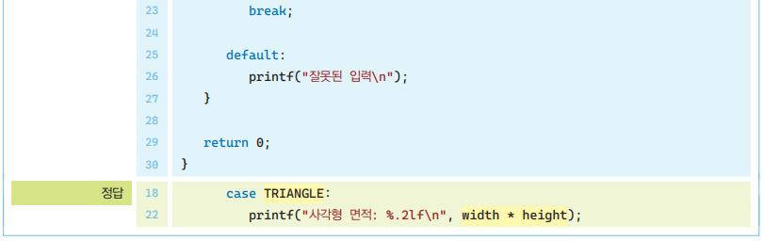
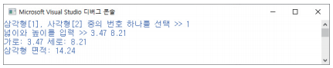
LAB 표준입력으로 받은 정수에 대응하는 열거 상수로switch문 활용

Slide 22
감사합니다.

